Slide 1
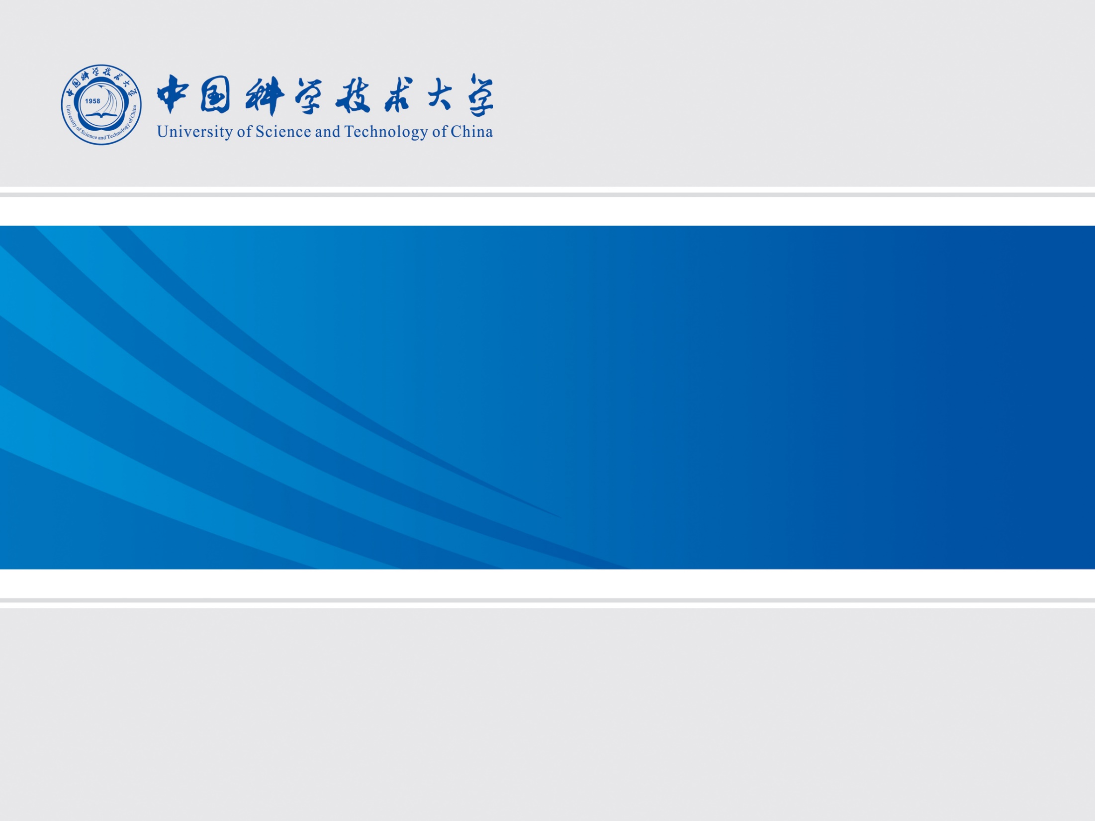
组会报告
2024年03月19日
叶昌庆

Slide 2
目录
1、空气芯线圈
2、磁芯线圈

Slide 3
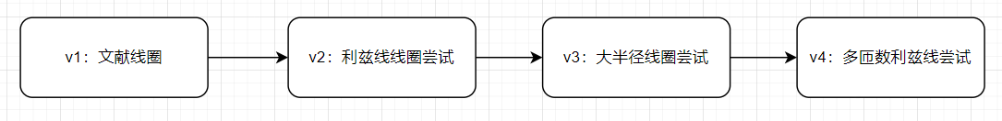
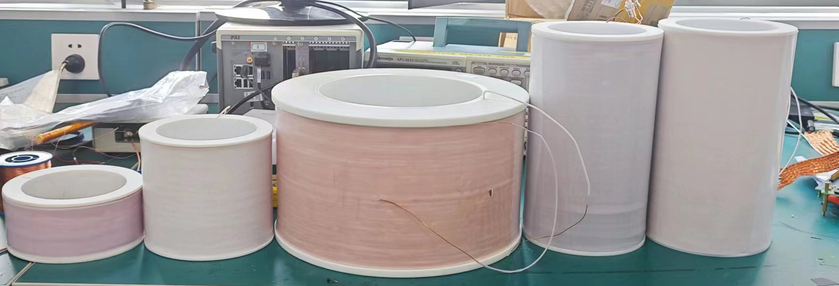
线圈编号
v1_1绕制参数：
• 绕线直径：0.13mm
• 绕制桩内径：108mm
• 绕制高度：57mm
• 匝数（单层匝数×层数）：288×15
• 层与层间距：0.75mm
• 重量：0.97kg
电学参数：
• L：2.2932E+00 H
• C：6.7127E-11 F
• a：1.4698E-09
• b：3.0389E+00
• Rdc：2.2254E+03 Ω
• fres：12.83kHz
v2绕制参数：
• 绕线直径：1.35mm（利兹线）
• 绕制桩内径：114mm
• 绕制高度：121mm
• 匝数（单层匝数×层数）：90×8
• 层与层间距：0.5mm
• 重量：2.80kg
电学参数：
• L：4.0602E-02 H
• C：2.0116E-10 F
• a：5.4575E-12
• b：2.8237E+00
• Rdc：6.0809E+00 Ω
• fres：55.69kHz
v3绕制参数：
• 绕线直径：0.6mm
• 绕制桩内径：200mm
• 绕制高度：150mm
• 匝数（单层匝数×层数）：250×50
• 层与层间距：0.25mm
• 重量：25.34kg
电学参数：
• L：2.7384E+01 H
• C：1.8572E-10 F
• a：9.2607E-06
• b：2.6859E+00
• Rdc：6.9602E+02 Ω
• fres：2.23kHz
V3.5绕制参数：
• 绕线直径：1.2mm
• 绕制桩内径：114mm
• 绕制高度：228.6mm
• 匝数（单层匝数×层数）：180×8
• 层与层间距：0.5mm
• 重量：7.26kg
电学参数：
• L：1.0267E-01 H
• C：3.2081E-10 F
• a：1.5528E-05
• b：1.7360E+00
• Rdc：8.6007E+00 Ω
• fres：27.73kHz
v4绕制参数：
• 绕线直径：1.35mm（利兹线）
• 绕制桩内径：114mm
• 绕制高度：242mm
• 匝数（单层匝数×层数）：180×8
• 层与层间距：0.5mm
• 重量：5.77kg
电学参数：
• L：1.0462E-01 H
• C：3.2250E-10 F
• a：1.0221E-10
• b：2.7204E+00
• Rdc：1.3171E+01 Ω
• fres：27.40kHz

Slide 4
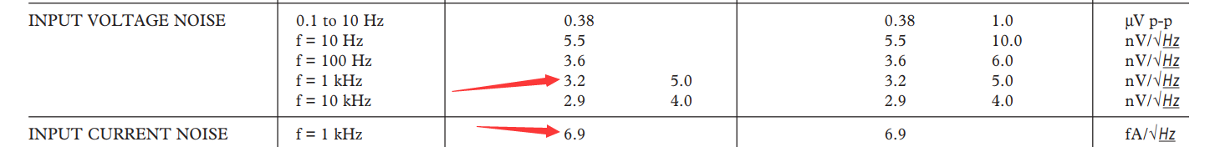
V4方案一信噪比讨论
AD745
输入电压噪声：3.2 nV/√Hz
输入电流噪声：6.9 fA/√Hz
SNR：考虑电子学噪声
SNR’：不考虑电子学噪声
速度 | 1e-5c | 1e-4c | 1e-3c
SNR | 0.1137 | 1.0605 | 1.2736
SNR’ | 3.8466 | 9.0991 | 9.8431

Slide 5
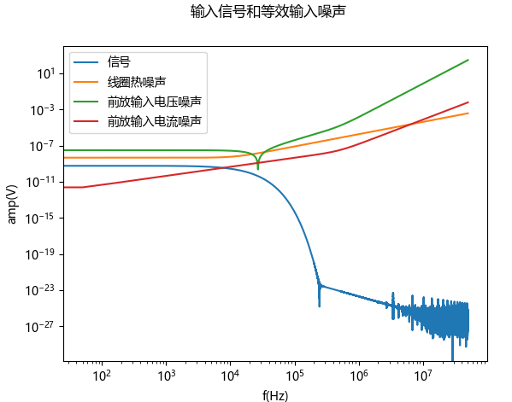
V4方案一信噪比讨论
1e-5c 情况下：
信号： 5.96e-10 V
线圈热噪声： 4.67e-09 V
前放输入电压噪声： 3.20e-08 V
前放输入电流噪声： 9.09e-13 V
前放输入电压噪声比线圈热噪声大6.85倍，为了降低运放输入电压噪声的影响，有两种思路：
增加感应线圈匝数，缩小线圈绕线横截面积，在保证信噪比的同时，使得线圈热噪声水平和前放输入电压噪声水平相当，电阻放大~47倍
降低前放输入电压噪声，下降~6.85倍，并联47极JFET，此时前放输入电流噪声预计为6.23e-12 V，与其他噪声相比仍是小量

Slide 6
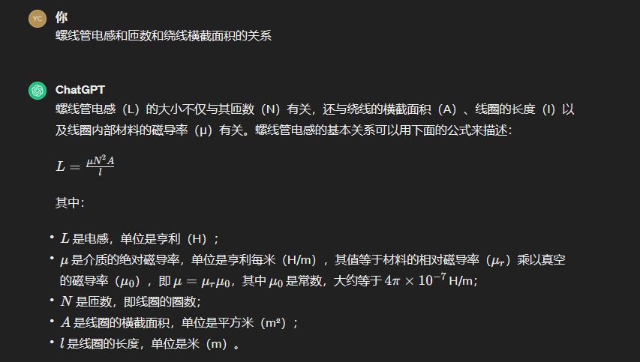
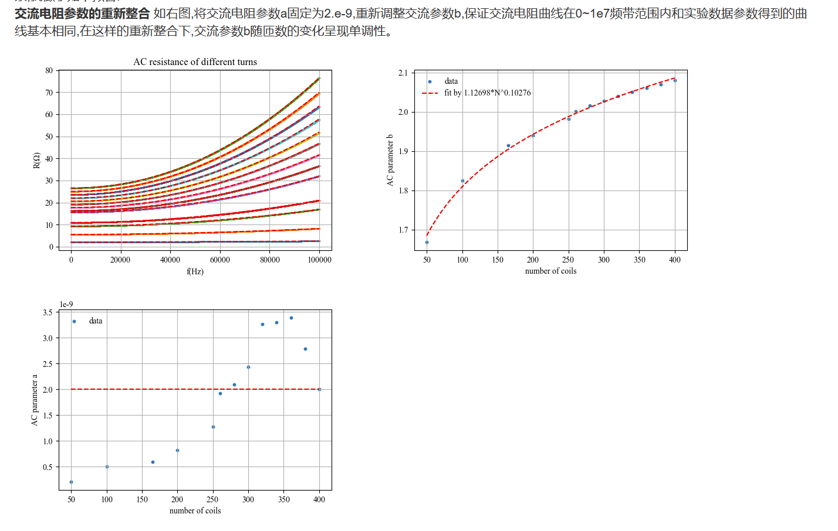
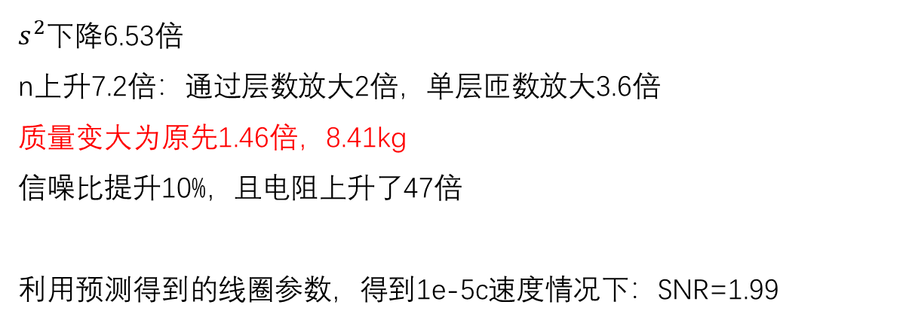
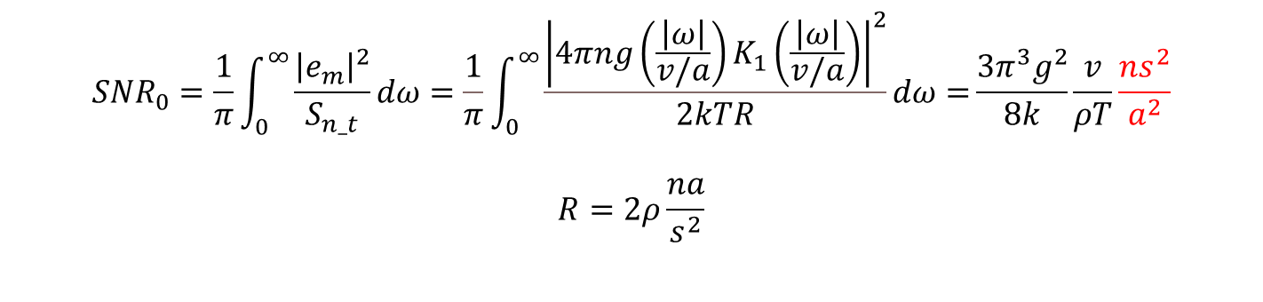
思路1
$${SNR}_{0}=\frac{1}{π}\int_{0}^{∞}{\frac{{\left|e_{m}\right|}^{2}}{S_{n_t}}dω}=\frac{1}{π}\int_{0}^{∞}{\frac{{\left|4πng\left(\frac{\left|ω\right|}{v/a}\right)K_{1}\left(\frac{\left|ω\right|}{v/a}\right)\right|}^{2}}{2kTR}dω=}\frac{3π^{3}g^{2}}{8k}\frac{v}{ρT}\frac{ns^{2}}{a^{2}}$$
$$R=2ρ\frac{na}{s^{2}}$$
  n：线圈匝数
  s：线圈绕线半径
  a：线圈半径
v5绕制参数：
• 绕线直径：0.51mm（利兹线）
• 绕制桩内径：114mm
• 绕制高度：330mm
• 匝数（单层匝数×层数）：648×16
• 层与层间距：0.5mm
• 重量：5kg
预测电学参数：
• L：8E-01 H
• C：1E-10 F
• a：1.0221E-10
• b：3.33E+00
• Rdc： 619 Ω
$s^{2}$下降6.53倍
n上升7.2倍：通过层数放大2倍，单层匝数放大3.6倍
质量变大为原先1.46倍，8.41kg
信噪比提升10%，且电阻上升了47倍
利用预测得到的线圈参数，得到1e-5c速度情况下：SNR=1.99

Slide 7
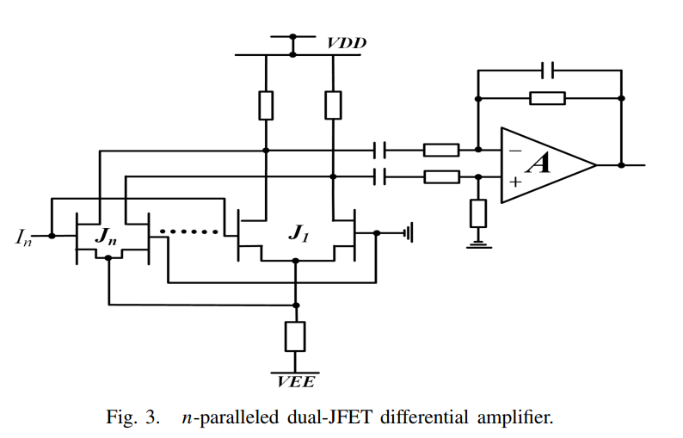

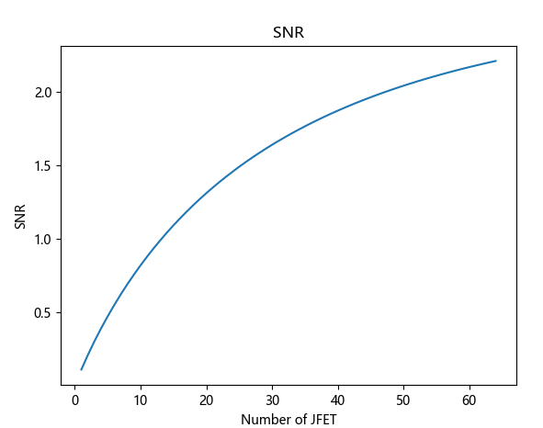
思路2
14极JFET时，SNR=1.04
问题：
不存在反馈回路：1、稳定性；2、开环增益不确定性
未考虑1/f 噪声

Slide 8
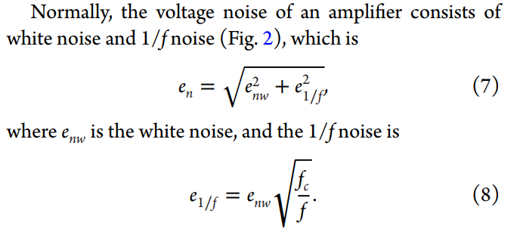
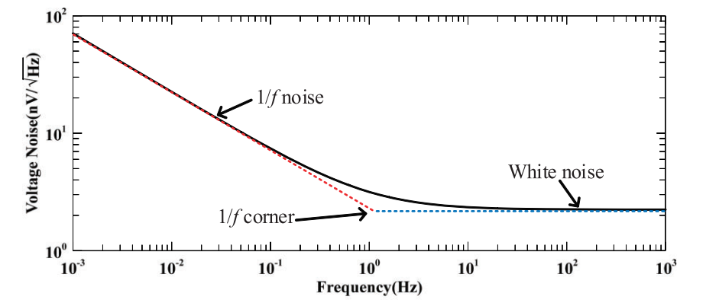
1/f 噪声
最终的信噪比是积分的结果，1/f噪声的拐点之前由于1/f噪声占主导，基本可以认为此部分不对最终信噪比有贡献

Slide 9
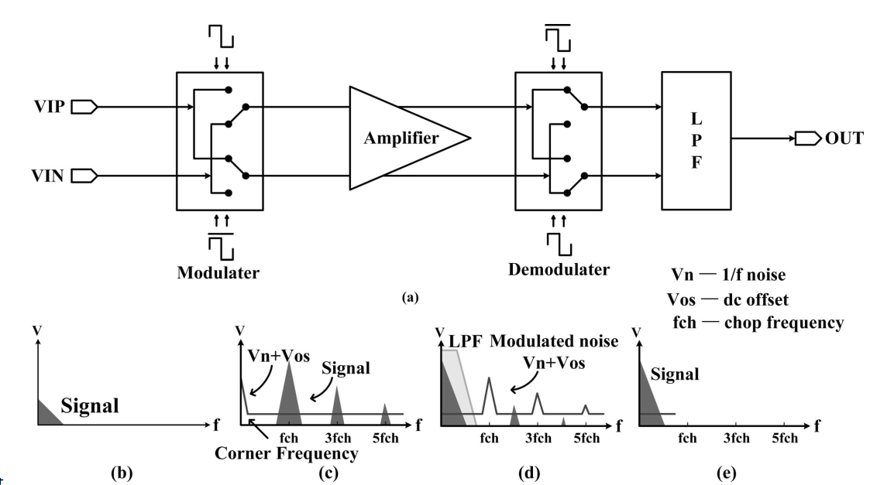
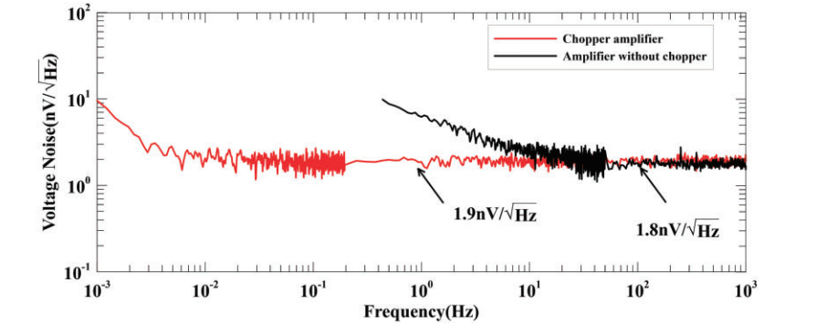
斩波

Slide 10
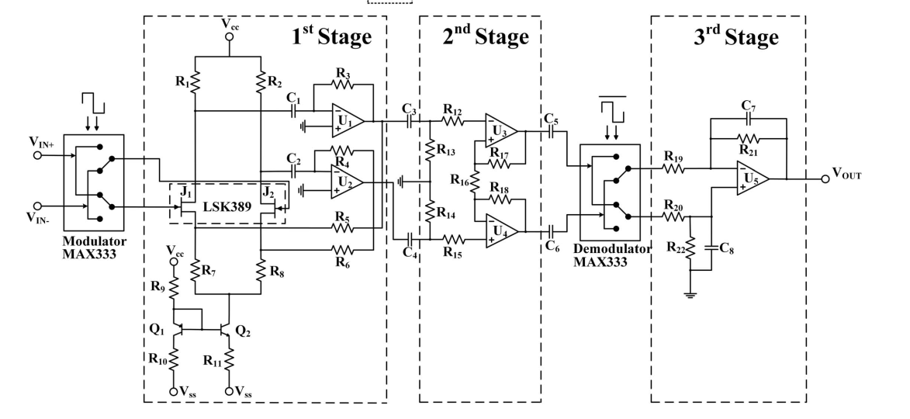
思路2

Slide 11
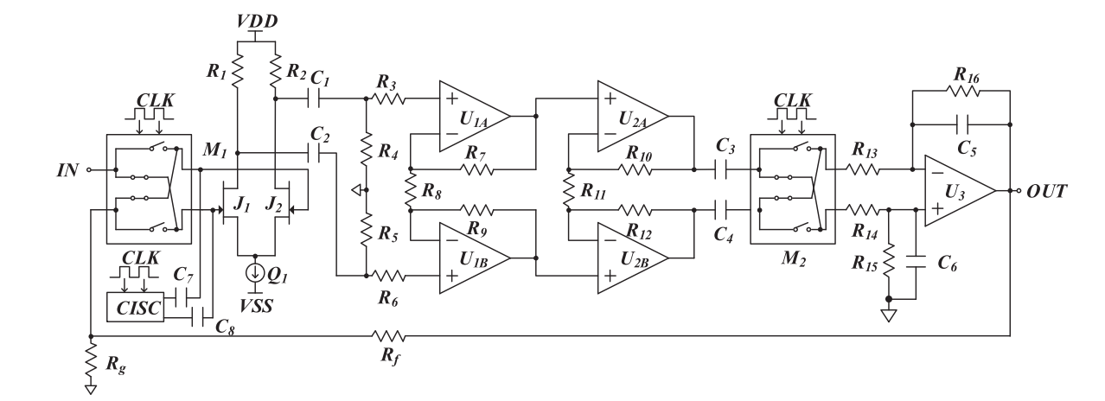
思路2
主要参数：
差分输入
输入电压噪声：2.5nV/√Hz
输入电流噪声：14fA/√Hz
f_corner：3mHz
一级JFET时信噪比：0.18（0.11）
JFET极数=9；SNR=1.06
反馈方式不同
主要参数：
单端输入
输入电压噪声：1.9nV/√Hz
输入电流噪声：60fA/√Hz
f_corner：8mHz
一级JFET时信噪比：0.28（0.11）
JFET级数=8；SNR=1.03

Slide 12
Backup

Slide 13
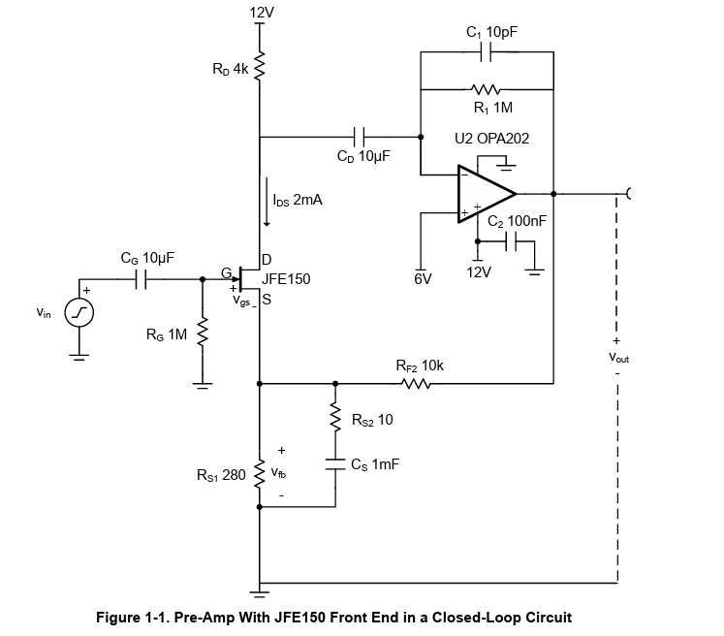
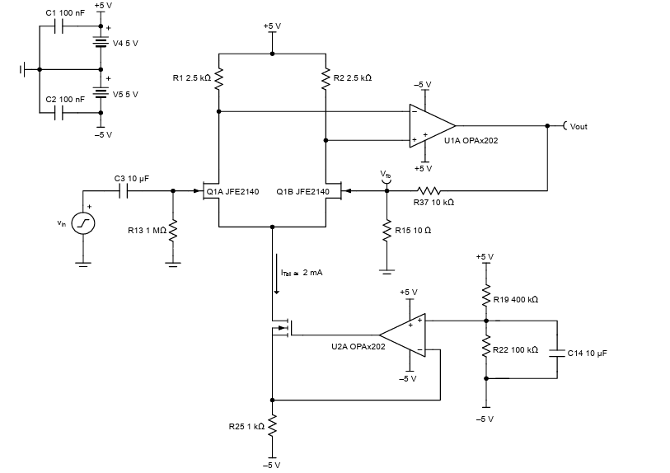
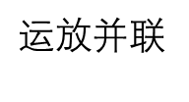
思路2
$运放$并联

